Slide 1
BENVENUTI
PRESSO L’ISTITUTO CARLO ROSSELLI!
VIA GIOTTO 10
GENOVA SESTRI PONENTE

Slide 2
ISTITUTO ROSSELLI
Dal 1988, l’I.I.S. Carlo Rosselli è un istituto d’eccellenza del Ponente genovese: con sede a Sestri Ponente, offre un’ampia formazione nei settori economico, informatico, internazionale e turistico, che si perfeziona negli Enti pubblici e nelle Aziende private del territorio grazie ai Percorsi per le Competenze Trasversali e per l’Orientamento (PCTO, ex Alternanza scuola-lavoro). Dopo il biennio comune, gli studenti possono orientare la loro scelta verso il triennio a loro più affine:
Amministrazione-Finanza-Marketing
Sistemi Informativi Aziendali
Relazioni Internazionali-Marketing
Turistico
…e arricchire il loro percorso con numerosi progetti attivati dall’Istituto come:
Ecdl, Esabac, Erasmus Plus, Certificazioni linguistiche.

Slide 3
Organizzazione scolastica
Modulo orario di 55 minuti
Dal lunedì al venerdì, 7 moduli dalle 7,50 alle 14,15
Due intervalli di dieci minuti
Un trimestre ed un pentamestre
Due ricevimenti generali dei genitori ed uno settimanale di ogni docente
Le attività di sostegno e recupero si svolgono al pomeriggio
La realizzazione dei diversi progetti si svolge normalmente fuori dall’orario di lezione
L’alternanza scuola lavoro (PCTO) è parte integrante il percorso formativo del triennio
L’agenda di istituto riporta l’estratto del regolamento:
Le assenze devono essere giustificate, così come i ritardi.
I minorenni possono uscire anticipatamente solo se accompagnati da un genitore
I permessi permanenti di entrata o uscita fuori orario per pochi minuti sono solo per chi abita distante
Le variazioni d’orario e le uscite didattiche dall’istituto devono essere sempre firmate dai genitori

Slide 4
ISTITUTO ROSSELLI
Prima un biennio comune…

Slide 5
Piani orari del Biennio
Discipline e monte orario settimanale
 | 1 |  | 2
 | h anno/ h settimana |  | h anno/ h settimana
Lingua e letteratura italiana | 132 | 4 | 132 | 4
Lingua inglese | 99 | 3 | 99 | 3
Storia | 66 | 2 | 66 | 2
Matematica | 132 | 4 | 132 | 4
Diritto ed economia | 66 | 2 | 66 | 2
Economia aziendale | 66 | 2 | 66 | 2
Informatica | 66 | 2 | 66 | 2
Scienze integrate (Scienze della terra e Biologia) | 66 | 2 | 66 | 2
Scienze integrate (Fisica) | 66 | 2
Scienze integrate (Chimica) |  |  | 66 | 2
Geografia | 99 | 3 | 99 | 3
Scienze motorie e sportive | 66 | 2 | 66 | 2
Religione cattolica/ attività alternative | 33 | 1 | 33 | 1
Seconda lingua comunitaria (Francese) | 99 | 3 | 99 | 3

Slide 6
ISTITUTO ROSSELLI
Poi…
Il triennio puoi sceglierlo tu!

Slide 7
AMMINISTRAZIONE, FINANZA & MARKETING
DISCIPLINE | 3 |  | 4 |  | 5
Lingua e letteratura italiana | 132 | 4 | 132 | 4 | 132 | 4
Lingua inglese | 99 | 3 | 99 | 3 | 99 | 3
Storia | 66 | 2 | 66 | 2 | 66 | 2
Matematica | 99 | 3 | 99 | 3 | 99 | 3
Scienze motorie e sportive | 66 | 2 | 66 | 2 | 66 | 2
Religione cattolica/attività alternative | 33 | 1 | 33 | 1 | 33 | 1
Informatica | 66 | 2 | 66 | 2
Seconda lingua comunitaria (Francese) | 99 | 3 | 99 | 3 | 99 | 3
Economia aziendale | 198 | 6 | 231 | 7 | 264 | 8
Diritto | 99 | 3 | 99 | 3 | 99 | 3
Economia politica | 99 | 3 | 66 | 2 | 99 | 3
Totale complessivo ore annue | 1056 |  | 1056 |  | 1056

Slide 8
SISTEMI INFORMATIVI AZIENDALI
DISCIPLINE | 3 |  | 4 |  | 5
Lingua e letteratura italiana | 132 | 4 | 132 | 4 | 132 | 4
Lingua inglese | 99 | 3 | 99 | 3 | 99 | 3
Storia | 66 | 2 | 66 | 2 | 66 | 2
Matematica | 99 | 3 | 99 | 3 | 99 | 3
Scienze motorie e sportive | 66 | 2 | 66 | 2 | 66 | 2
Religione cattolica/attività alternative | 33 | 1 | 33 | 1 | 33 | 1
Informatica | 132 | 4 | 165 | 5 | 165 | 5
Seconda lingua comunitaria (Francese) | 99 | 3
Economia aziendale | 132 | 4 | 231 | 7 | 231 | 7
Diritto | 99 | 3 | 99 | 3 | 66 | 2
Economia politica | 99 | 3 | 66 | 2 | 99 | 3
Totale complessivo ore annue | 1056 |  | 1056 |  | 1056

Slide 9
RELAZIONI INTERNAZIONALI PER IL MARKETING
DISCIPLINE | 3 anno |  | 4 anno |  | 5 anno
Lingua e letteratura italiana | 132 | 4 | 132 | 4 | 132 | 4
Lingua inglese | 99 | 3 | 99 | 3 | 99 | 3
Storia | 66 | 2 | 66 | 2 | 66 | 2
Matematica | 99 | 3 | 99 | 3 | 99 | 3
Scienze motorie e sportive | 66 | 2 | 66 | 2 | 66 | 2
Religione cattolica/attività alternative | 33 | 1 | 33 | 1 | 33 | 1
Tecnologia della comunicazione | 66 | 2 | 66 | 2
Seconda lingua comunitaria (Francese) | 99 | 3 | 99 | 3 | 99 | 3
Terza lingua straniera (Tedesco) | 99 | 3 | 99 | 3 | 99 | 3
Economia aziendale e geopolitica | 165 | 5 | 165 | 5 | 198 | 6
Diritto | 66 | 2 | 66 | 2 | 66 | 2
Relazioni internazionali per il marketing | 66 | 2 | 66 | 2 | 99 | 3
Totale complessivo ore annue | 1056 |  | 1056 |  | 1056

Slide 10
TURISMO
DISCIPLINE | 3 anno |  | 4 anno |  | 5 anno
Lingua e letteratura italiana | 132 | 4 | 132 | 4 | 132 | 4
Lingua inglese | 99 | 3 | 99 | 3 | 99 | 3
Storia | 66 | 2 | 66 | 2 | 66 | 2
Matematica | 99 | 3 | 99 | 3 | 99 | 3
Scienze motorie e sportive | 66 | 2 | 66 | 2 | 66 | 2
Religione cattolica/attività alternative | 33 | 1 | 33 | 1 | 33 | 1
Seconda lingua comunitaria (Francese) | 99 | 3 | 99 | 3 | 99 | 3
Terza lingua straniera (Tedesco) | 99 | 3 | 99 | 3 | 99 | 3
Discipline turistiche e aziendali | 132 | 4 | 132 | 4 | 132 | 4
Geografia turistica | 66 | 2 | 66 | 2 | 66 | 2
Diritto e legislazione turistica | 99 | 3 | 99 | 3 | 99 | 3
Arte e territorio | 66 | 2 | 66 | 2 | 66 | 2
Totale complessivo ore annue | 1056 |  | 1056 |  | 1056

Slide 11
I NOSTRI PROGETTI INTERNAZIONALI:
DOPPIO DIPLOMA
ITALIANO
&
FRANCESE

Slide 12
I NOSTRI PROGETTI INTERNAZIONALI:
Il duplice diploma EsaBac è stato istituito nell’ambito della cooperazione educativa tra l’Italia e la Francia, grazie all'Accordo tra i due Ministeri sottoscritto il 24 febbraio 2009, con il quale la Francia e l’Italia promuovono nel loro sistema scolastico un percorso bilingue triennale del secondo ciclo di istruzione che permette di conseguire simultaneamente il diploma di Esame di Stato e il Baccalauréat.
Il percorso EsaBac offre agli studenti degli ultimi tre anni di scuola secondaria una formazione integrata basata sullo studio approfondito della lingua e della cultura del paese partner, con un’attenzione specifica allo sviluppo delle competenze storico-letterarie e interculturali, acquisite in una prospettiva europea e internazionale. Al termine del percorso, gli studenti raggiungono un livello di competenza linguistica pari al livello B2.

Slide 13
I NOSTRI PROGETTI INTERNAZIONALI:
Certificazioni linguistiche
PET, First
TestDaf
Delf

Slide 14
I NOSTRI PROGETTI INTERNAZIONALI:
Erasmus Plus
è il programma
dell’Unione europea per
l’Istruzione,
la Formazione,
la Gioventù
lo Sport

Slide 15
I NOSTRI PROGETTI INTERNAZIONALI:
PATENTE
INTERNAZIONALE
PER L'USO DEL
COMPUTER

Slide 16
POTRAI SVOLGERE LE 150 ORE DI PCTO IN
STAGE
NELLE PRINCIPALI
AZIENDE E NEGLI ENTI PUBBLICI del TERRITORIO

Slide 17
PCTO- Percorsi Per le Competenze Trasversali e per l’Orientamento
Studi professionali: commercialisti, consulenti del lavoro, notai
Imprese del settore informatico, settore metalmeccanico, collegate all’attività portuale, trasporto e logistica (Aeroporto di Genova, Trenitalia…)
Istituti bancari (Banca d’Italia, Banca Popolare di Sondrio)
Musei, biblioteche comunali
Strutture ricettive, alberghi, villaggi turistici, navi da crociera

Slide 18
PCTO- Percorsi Per le Competenze Trasversali e per l’Orientamento
Figure professionali richieste:
Addetti alla contabilità e all’amministrazione
Addetti reparto finance
Addetto alla segreteria e al front office
Programmazione e sviluppo software
Addetti all’accoglienza
Accompagnatori turistici
Guest assistant

Slide 19
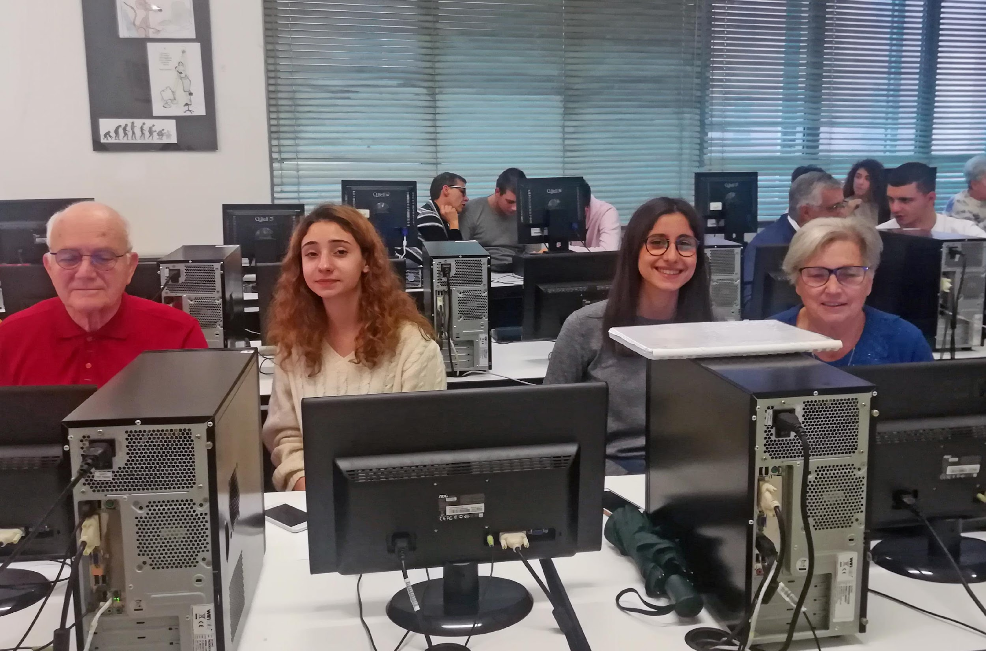
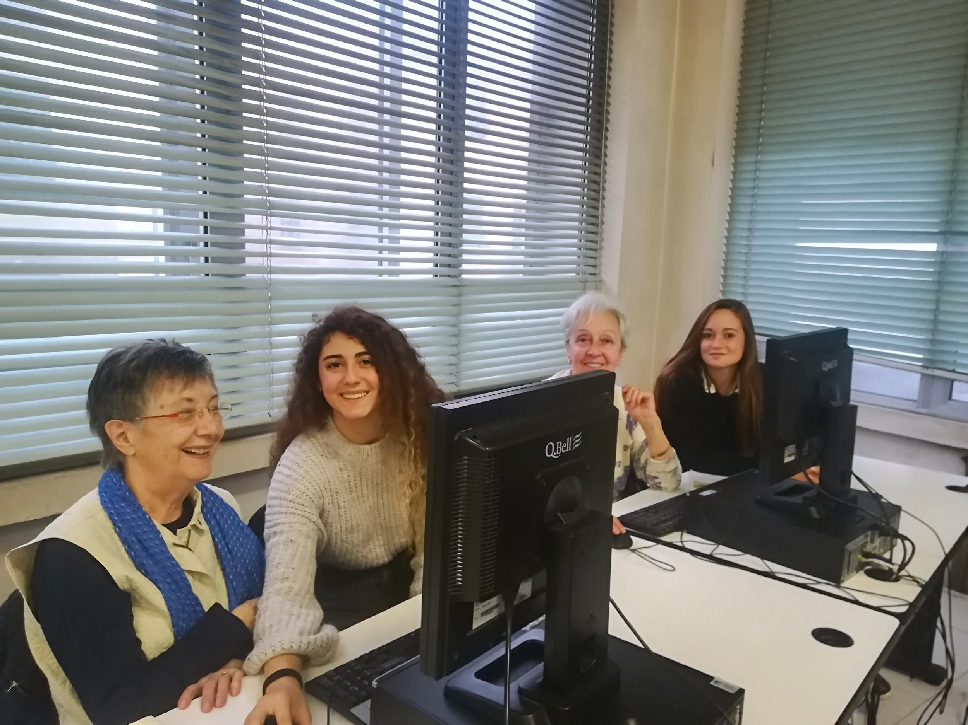
LE NOSTRE COLLABORAZIONI con LA REGIONE LIGURIA:
PROGETTO TUTTI IN RETE
Il progetto che trasforma gli studenti in insegnanti di informatica di base per i «nonni» della città!!!

Slide 20
LE NOSTRE COLLABORAZIONI CON LA REGIONE LIGURIA:
#Progettiamociilfuturo
COMPETENZE TRASVERSALI E PER
L’ ORIENTAMENTO
● Attività mirate per ogni classe su:
- conoscenza si sé
- conoscenza del mondo del lavoro
- conoscenza della società
- conoscenza delle opportunità formative
● Formazione e supporto

Slide 21
PCTO- Percorsi Per le Competenze Trasversali e per l’Orientamento
Convenzioni con oltre 70 aziende del territorio:
Acquario di Genova;
Aeroporto di Genova;
Agenzia delle Entrate;
Aliseo Liguria;
Amiu Genova s.p.a.
Comune di Genova-Ufficio triburi
Costa Edutainment
Costa Crociere s.p.a.

Slide 22
PROGETTO ATLETI DI ALTO LIVELLO (riconosciuto ai fini delle ore di PCTO)
ISTITUTO ROSSELLI

Slide 23
PROGETTO DIDATTICO SPERIMENTALE STUDENTE-ATLETA DI ALTO LIVELLO anno scolastico
2021/2022. Decreto ministeriale 10 aprile 2018, n. 279.
La finalità del Progetto, nel riconoscere il valore dell’attività sportiva nel complesso della programmazione educativo-didattica della scuola dell’autonomia e al fine di promuovere il diritto allo studio e il conseguimento del successo formativo, tende a permettere a Studentesse e Studenti impegnati in attività sportive di rilevo nazionale, di conciliare il percorso scolastico con quello agonistico attraverso la formulazione di un Progetto Formativo Personalizzato (PFP). Il Progetto è destinato a Studenti-atleti di alto livello, da individuarsi sulla base di specifici requisiti.

Slide 24
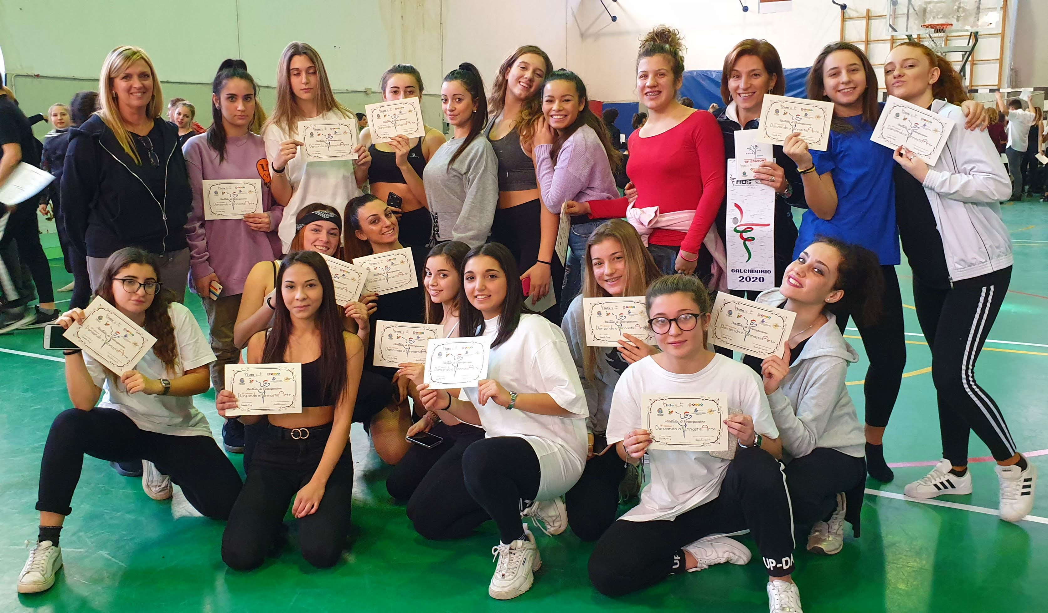
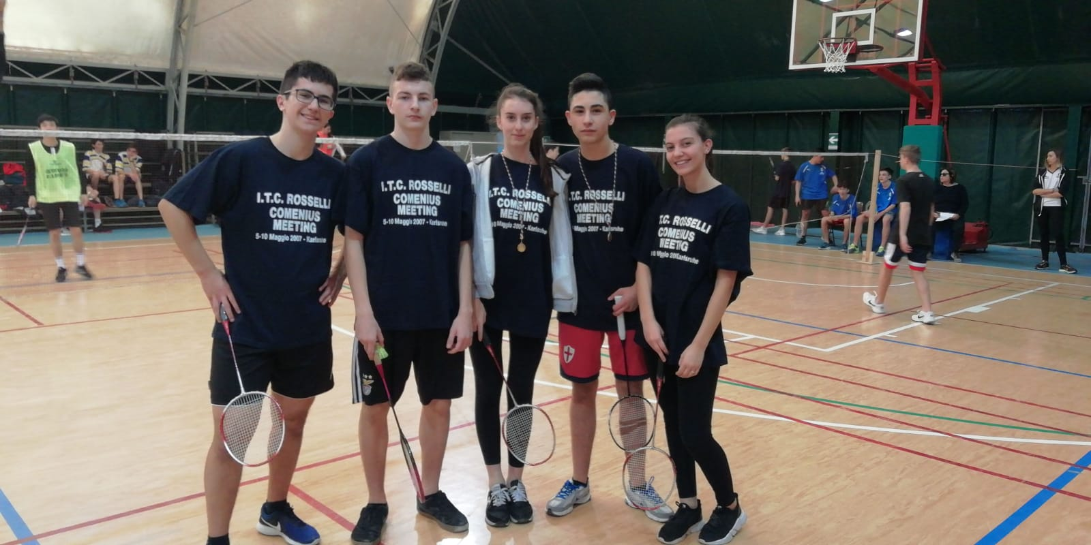
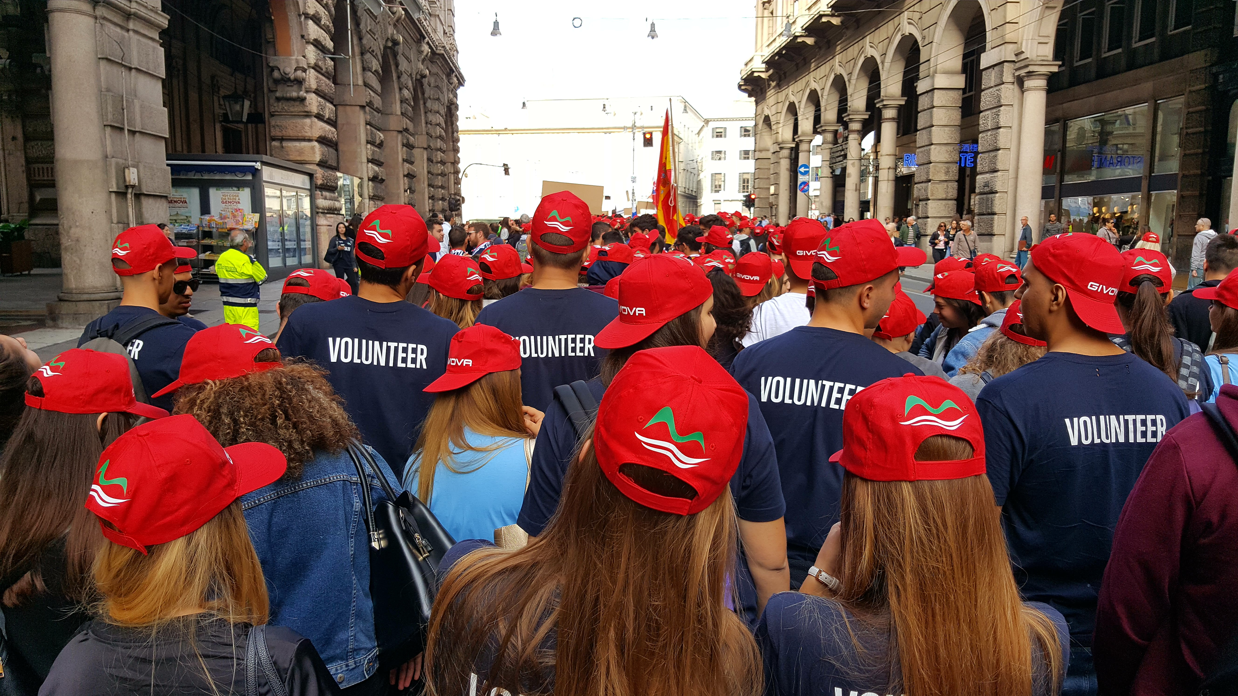
ALTI PROGETTI SPORTIVI
EUROPEAN SCHOOL SPORT DAY
CENTRO SPORTIVO SCOLASTICO
CAMPIONATI STUDENTESCHI
CONCORSO PANATHLON

Slide 25
ISTITUTO ROSSELLI
L’80% dei nostri DIPLOMATI TROVA LAVORO entro UN ANNO
DAL DIPLOMA!

Slide 26
IL MONDO DEL LAVORO TI ASPETTA!
LE PROFESSIONI PIÙ RICHIESTE SONO
NELL’AMBITO
AMMINISTRATIVO e COMMERCIALE
dei SERVIZI
e TECNICO

Slide 27
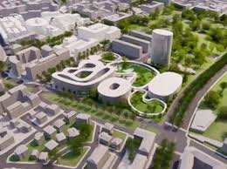
ISTITUTO ROSSELLI
LA NOSTRA SCUOLA
TI PREPARA
ad AFFRONTARE
al MEGLIO
il PERCORSO UNIVERSITARIO!!!

Slide 28
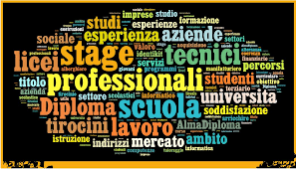
TI PROPONIAMO STAGE NELLE PRINCIPALI FACOLTÀ UNIVERSITARIE:
√ DIMA
√ DIEC
√ DISFOR
√ INFORMATICA
√ LINGUE E CULTURE MODERNE

Slide 29
IL ROSSELLI TI ASPETTA!
PENSA AL TUO FUTURO,
OGGI!

Slide 30
IL ROSSELLI
TI
ASPETTA!

Slide 31
Scegli il tuo futuro,
Scegli Il Rosselli!
Sede : via Giotto 10, Sestri Ponente (Ge)
Telefono: 0108078602 tel 0108078617
Visita il nostro sito: istitutorosselli.edu.it

